Slide 1
Luyện tập
Giáo viên: Nguyễn Thị Lê

Slide 2
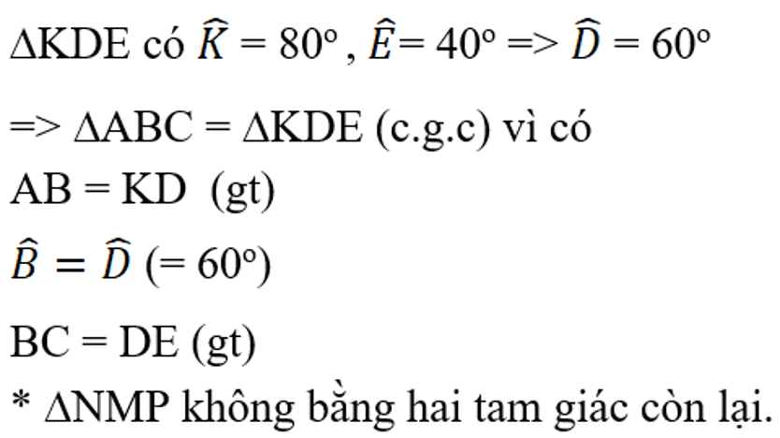
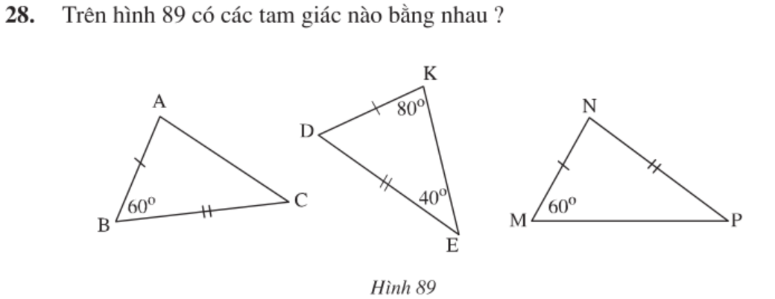
Lời giải

Slide 3
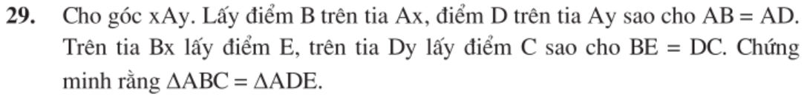
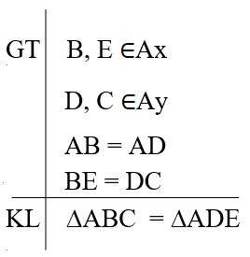
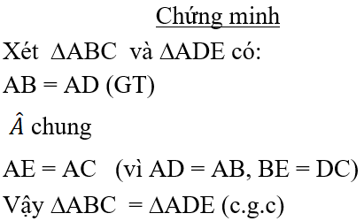

Lời giải
y
C
D
A
B
E
x
$$⟹$$

Slide 4

TRƯỜNG HỢP BẰNG NHAU THỨ BA CỦA TAM GIÁC
(Góc – Cạnh – Góc)
Giáo viên: Nguyễn Thị Lê

Slide 5
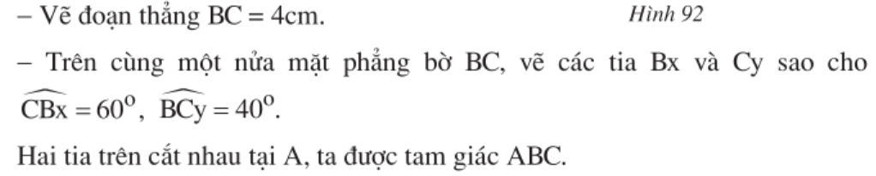
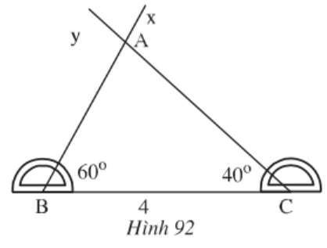
VẼ TAM GIÁC BIẾT 1 CẠNH VÀ HAI GÓC KỀ
Bài toán: Vẽ tam giác ABC biết BC = 4 cm , $\hat{B}={60}^{0}$, $\hat{C}={40}^{0}$

Slide 6
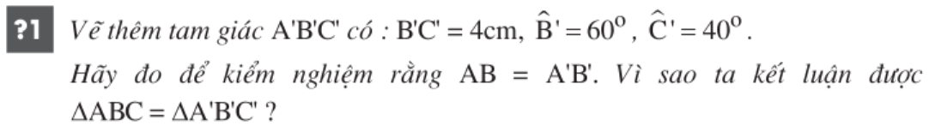
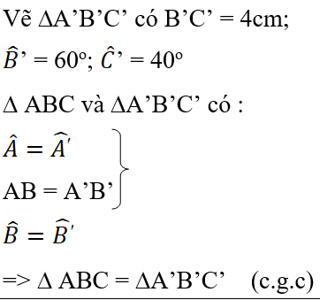
Trường hợp bằng nhau góc – cạnh - góc
Lời giải

Slide 7
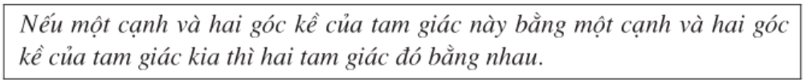
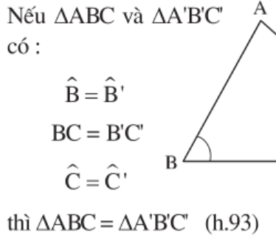
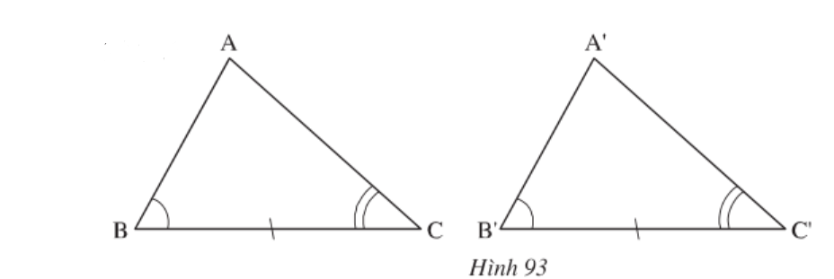

Slide 8
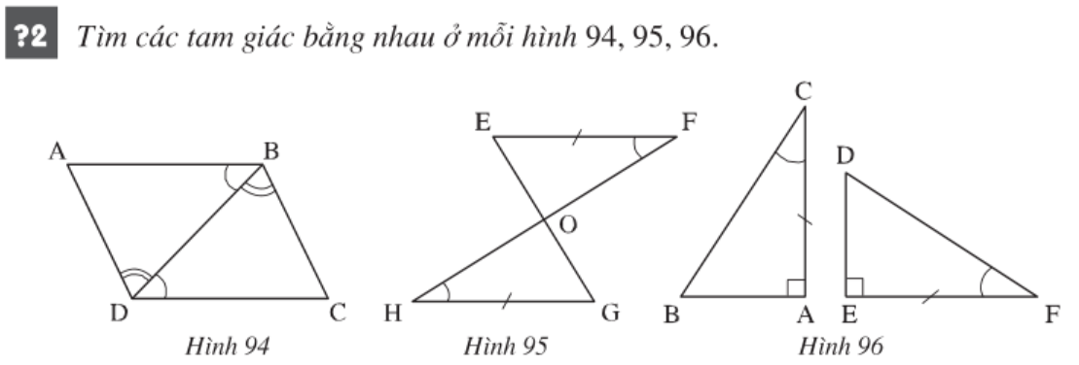
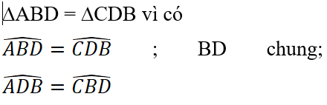

Slide 9
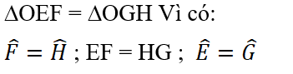

Slide 10


Slide 11
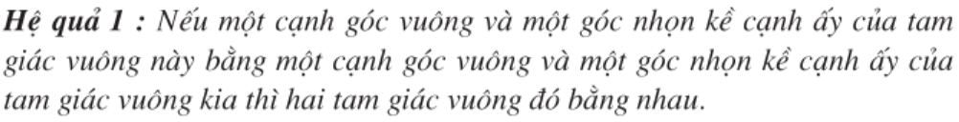
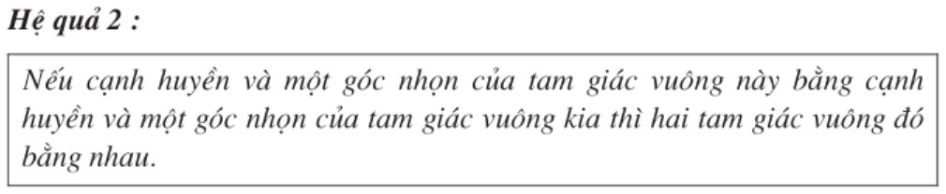

Slide 12
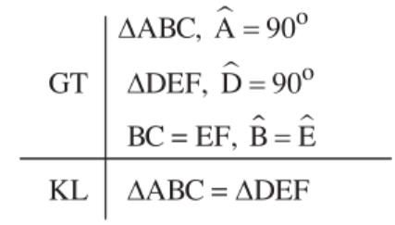
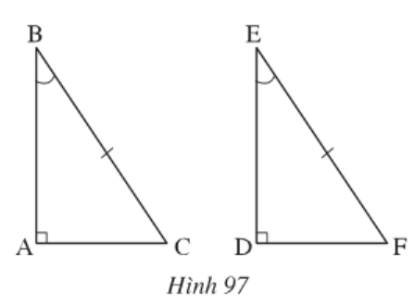
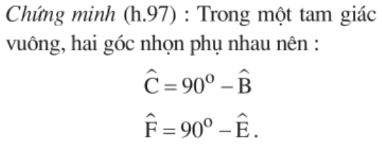
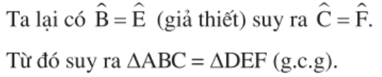

Slide 13
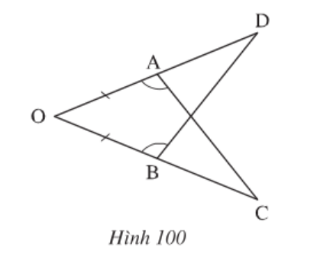
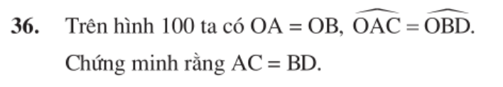

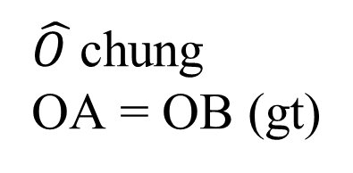
Giải:
Xét ΔOAC và ΔOBDcó:
$\hat{O }$chung
OA = OB (gt)
$$\hat{OAC}=\hat{OBD}$$
⇒ ΔOAC= ΔOBD (g.c.g)
=> AC = BD (2 cạnh tương ứng)

